Slide 1
Bài 3: Phân tích và xử lí dữ liệu
thu được ở dạng bảng, biểu đồ
Tiết 1

Slide 2
Ở lớp 6 và lớp 7, chúng ta đã làm quen với việc phân tích và xử lí dư liệu thu được ở dạng bảng hoặc biểu đồ.
Phân tích và xử lí dữ liệu thu được ở dạng bảng hoặc biểu đồ để làm gì?

Slide 3
NỘI DUNG BÀI HỌC
I
Phát hiện vấn đề dựa trên phân tích và xử lí dữ liệu thu được ở dạng bảng, biểu đồ
II
Giải quyết những vấn đề đơn giản dựa trên phân tích và xử lí dữ liệu thu được ở dạng bảng, biểu đồ

Slide 4
I
Phát hiện vấn đề dựa trên phân tích và xử lí dữ liệu thu được ở dạng bảng, biểu đồ

Slide 5
HĐ 1
Bảng 9 cho biết tiền lãi của một cửa hàng trong Quý I năm 2022:
a) Tính tổng tiền lãi của cửa hàng trong các tháng của Quý I năm 2022.
b) Tiền lãi trong tháng 2 gấp bao nhiêu lần tiền lãi trong mỗi tháng còn lại của Quý I?
Giải:
a) Tổng tiền lãi là: $\text{10} \text{+} \text{30} \text{+} \text{15} \text{=} \text{55}$ (Triệu đồng)
b) Tiền lãi tháng 2 so với tháng 1 là: $\frac{\text{30}}{\text{10}} \text{=} \text{3}$ (lần)
Tiền lãi tháng 2 so với tháng 3 là: $\frac{\text{30}}{\text{15}} \text{=} \text{2}$ (lần)

Slide 6
Ghi nhớ
Để phát hiện vấn đề (hoặc quy luật đơn giản) dựa trên phân tích và xử lí số liệu thu được, ta cần:
Nhận biết được mối liên hệ toán học đơn giản giữa các số liệu đã được biểu diễn;
Thực hiện được tính toán và suy luận toán học.

Slide 7
Ví dụ 1: Đánh giá kết quả học tập trong Học kì I của học sinh lớp 8A ở một trường trung học cơ sở được thống kê trong Bảng 10
a) Lớp 8A có tất cả bao nhiêu học sinh?
b) Trong buổi sơ kết cuối Học kì I, giáo viên chủ nhiệm lớp 8A thông báo: Tỉ lệ học sinh đạt kết quả học tập Học kì I được đánh giá ở mức Tốt và Khá so với cả lớp là trên 67%. Thông báo đó của giáo viên chủ nhiệm có đúng không?

Slide 8
Giải:
a) Số học sinh của lớp 8A là:
$\text{16} \text{+} \text{11} \text{+} \text{10} \text{+} \text{3} = \text{40}$(học sinh).
b) Số học sinh đạt kết quả học tập Học kì I được đánh giá ở mức Tốt và Khá của lớp 8A là:
$\text{16 + 11 = 27 }$(học sinh).
So với cả lớp 8A, tỉ lệ học sinh đạt kết quả học tập Học kì I được đánh giá ở mức Tốt và Khá là:
$\frac{\text{27} \text{.} \text{100}}{\text{40}}\text{\%} \text{=} \text{67,5\%} \text{>} \text{67\%}$.
Vậy thông báo đó của giáo viên chủ nhiệm là đúng.

Slide 9
Luyện tập 1
Xếp loại thi đua của một tổ sản xuất là:
Xếp loại | Xuất sắc | Đạt | Không đạt
Số nhân viên | 7 | 12 | 1
Tổ trưởng thông báo: Tỉ lệ nhân viên xếp loại ở mức Xuất sắc so với cả tổ là trên 30%. Thông báo đó của tổ trưởng có đúng không?
Giải:
Ta có:
$$\frac{\text{7}}{\text{7} \text{+} \text{12} \text{+} \text{1}} \text{×} \text{100}\text{\%} \text{=} \text{35\%}$$
Vì $\text{35\%} \text{>} \text{30\%}$ nên thông báo này là chính xác.

Slide 10
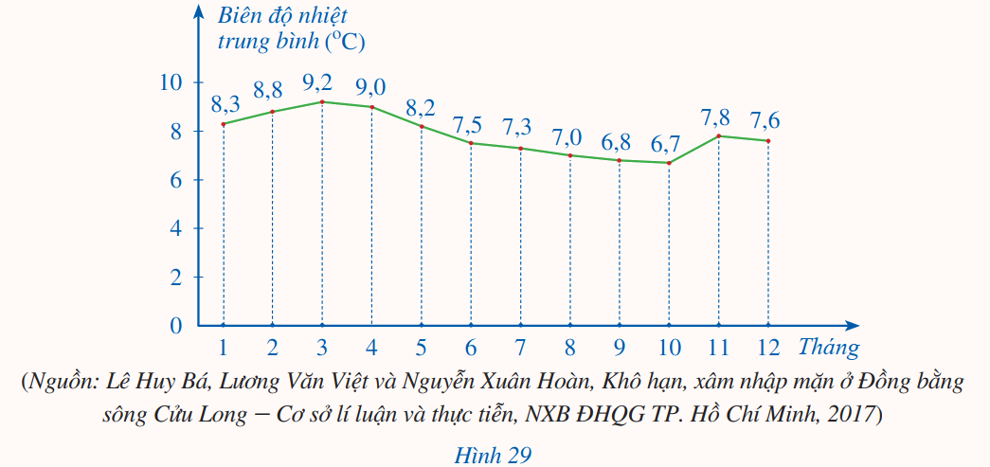
Ví dụ 2: Chênh lệch giữa nhiệt độ cao nhất và nhiệt độ thấp nhất trong ngày được gọi là biên độ nhiệt của ngày đó. Biên độ nhiệt trung bình tháng là số trung bình cộng của biên độ nhiệt các ngày trong tháng đó.
Biểu đồ đoạn thẳng ở Hình 29 biểu diễn biên độ nhiệt trung bình tháng của Đồng bằng sông Cửu Long.
a) Biên độ nhiệt trung bình của tháng nào là cao nhất? Thấp nhất?
b) Hãy nhận xét về sự thay đổi biên độ nhiệt trung bình tháng trong các khoảng thời gian:
tháng 1 – tháng 3; tháng 3 – tháng 10; tháng 10 – tháng 11; tháng 11 – tháng 12.

Slide 11
Giải:
a) Từ biểu đồ đoạn thẳng ở Hình 29, ta thấy biên độ nhiệt trung bình của tháng 3 là cao nhất và biên độ nhiệt trung bình của tháng 10 là thấp nhất.

Slide 12
Giải:
b) Ta có các nhận xét sau:
Biên độ nhiệt trung bình tháng tăng trong các khoảng thời gian: tháng 1 – tháng 3; tháng 10 – tháng 11.
Biên độ nhiệt trung bình tháng giảm trong các khoảng thời gian: tháng 3 – tháng 10; tháng 11 – tháng 12.

Slide 13
Chú ý:
Theo dõi biên độ nhiệt trung bình tháng của một khu vực trong khoảng thời gian đủ dài ta có thể nhận biết được những nét đặc trưng khí hậu của khu vực đó.

Slide 14
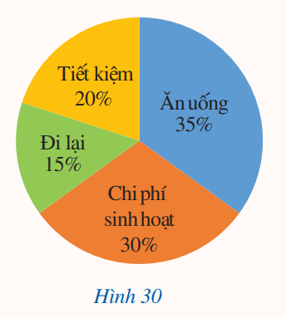
Ví dụ 3: Biểu đồ hình quạt tròn ở Hình 30 biểu diễn kết quả thống kê (tính theo tỉ số phần trăm) kế hoạch chi tiêu hàng tháng của gia đình bác Hạnh.
a) Khoản chi tiêu nào của gia đình bác Hạnh là lớn nhất?
b) Số tiền chi tiêu hàng tháng của gia đình bác Hạnh dành cho ăn uống gấp bao nhiêu lần số tiền dành cho tiết kiệm?
c) Tính số tiền gia đình bác Hạnh tiết kiệm hàng tháng theo kế hoạch, biết tổng thu nhập hàng tháng của gia đình bác Hạnh là 25 triệu đồng.
Giải:
a) Khoản chi tiêu hàng tháng dành cho ăn uống của gia đình bác Hạnh là lớn nhất.
b) Do 35 : 20 = 1,75 nên số tiền chi tiêu hàng tháng của gia đình bác Hạnh dành cho ăn uống gấp 1,75 lần số tiền dành cho tiết kiệm.
c) Số tiền gia đình bác Hạnh tiết kiệm hàng tháng theo kế hoạch là: 25 . 20% = 5 (triệu đồng).

Slide 15
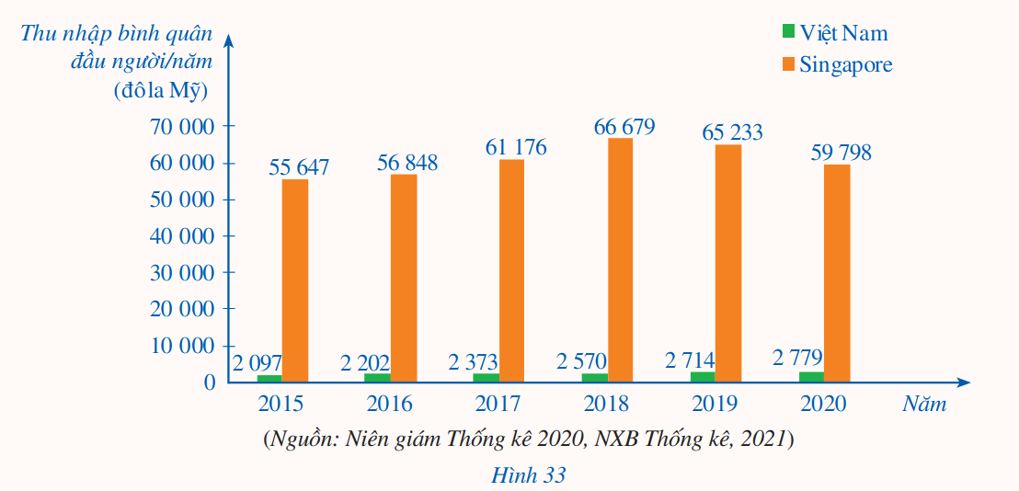
Bài tập 1 (SGK – tr23) Biểu đồ cột kép ở Hình 33 biểu diễn thu nhập bình quân đầu người/năm của Việt Nam và Singapore trong các năm 2015, 2016, 2017, 2018, 2019, 2020.

Slide 16
a) Lập bảng thống kê tỉ số thu nhập bình quân đầu người/năm của Singapore và thu nhập bình quân đầu người/năm của Việt Nam trong các năm nói trên theo mẫu ở Bảng 11 (viết tỉ số ở dạng số thập phân và làm tròn đến hàng phần mười).
Năm | 2015 | 2016 | 2017 | 2018 | 2019 | 2020
Tỉ số thu nhập bình quân đầu người/năm của Singapore và thu nhập bình quân đầu người/năm | ? | ? | ? | ? | ? | ?
26,54
25,82
23,80
25,95
24,04
21,52

Slide 17
b) Nêu nhận xét về sự thay đổi của các tỉ số trong Bảng 11.
Dựa vào bảng thống kê ta thấy từ năm 2015 đến năm 2017, tỉ số giảm dần. Từ năm 2017 đến năm 2018, tỉ số tăng. Từ năm 2018 đến năm 2020, tỉ số giảm nhanh.

Slide 18
Ôn lại các kiến thức đã học trong bài
Hoàn thành
các bài tập trong SBT
Chuẩn bị trước
Bài 3: Phân tích và xử lí dữ liệu thu được ở dạng bảng, biểu đồ - Tiết 2

